Slide 1
Приложение ВСК Страхование: привилегированный инновационный сервис

Slide 2
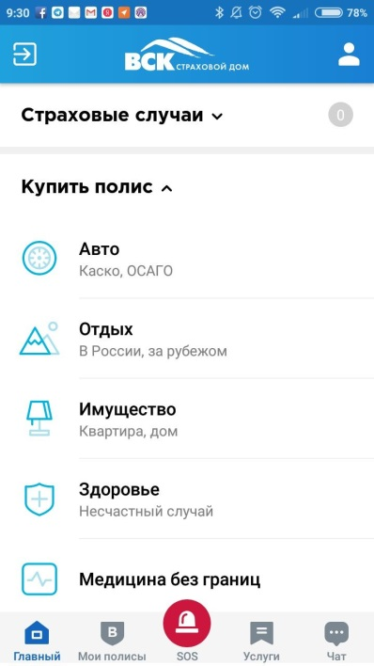
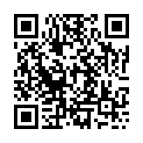
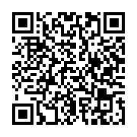
Что это и зачем?
Приложение ВСК Страхование – сервис дистанционного самообслуживания
онлайн-покупка страховых продуктов ВСК и получение дополнительных сервисов от партнеров с корпоративными скидками
дистанционное урегулирование страховых случаев
статусы по страховому событию
кнопка SOS для экстренных ситуаций

Slide 3
Автострахование
Широкий выбор программ каско с возможностью экономии
30%
до
-65%
до
-80%
Застрахованные риски | Классика | Уверенный | Компакт+ | Компакт
Повреждения автомобиля в ДТП по любой причине | + | +
Повреждения в ДТП по вине водителя другого автомобиля | + | + | + | +
Полная гибель автомобиля в результате ДТП по любой причине | + | +
Полная гибель автомобиля в ДТП по вине другого водителя | + | + | +
Угон автомобиля | + | + | возможно подключение | возможно подключение
Количество обращений | Без ограничений | 1 (возможно расширение)

Slide 4
Страхование путешественников
Все пакеты страхования подходят для получения визы
Базовый
Рекомендуемый
Максимум

Slide 5
Страхование квартиры (1/2)
Что можно застраховать?
Конструктивные элементы
Внутреннюю отделку и инженерные коммуникации
Имущество в квартире или апартаментах
Ответственность перед соседями
В каких случаях будет произведена выплата?
Залив
Авария инженерных систем
Пожар, взрыв
Противоправные действия третьих лиц
Стихийные бедствия
Короткое замыкание
Падение предметов

Slide 6
Страхование квартиры (2/2)
Максимальная защита
Комплексное страхование квартиры, включая конструктивные элементы, отделку, оборудование, домашнее имущество и ответственность перед соседями по расширенному пакету рисков
Под ключ
Быстрое страхование квартиры по основному пакету рисков
На время отдыха
Недорогая краткосрочная защита на время отъезда в отпуск или на дачу
Сдаю
Страхование основных рисков для владельцев квартир, сдаваемых в аренду
Снимаю
Страхование имущества и ответственности перед соседями при проживании в съемной квартире
Инвестиционная квартира
Оптимальные условия страхования клиентов, ожидающих роста цен и возможности продать квартиру

Slide 7
Страхование от несчастных случаев (1/2)
Кого можно застраховать?
Дети, родители, супруги в возрасте от 1 года до 70 лет (в зависимости от программы)
В каких случаях будет произведена выплата?
Смерть Застрахованного от несчастного случая
Инвалидность в результате несчастного случая
Временная нетрудоспособность/ Травма в результате несчастного случая
Экстренная госпитализация по неотложным показаниям
Смерть или инвалидность в результате ДТП

Slide 8
Страхование от несчастных случаев (2/2)
Семья
Страхование всех членов семьи, самые распространенные риски (переломы, госпитализация)
Дети
В страховку возможно включить риски, связанные с занятием любительским или профессиональным спортом
Спортсмен
Включены риски, связанные с занятием любительскими, профессиональными или экстремальными видами спорта по всему миру
Путешественник
В страховку включена опция «Несчастный случай при ДТП»
Активный образ жизни
Включены риски, связанные с занятием любительским спортом по всему миру
Опасная профессия
Подойдет для работников профессий с высокой степенью риска наступления несчастного случая: пожарные, шахтеры, журналисты и т.д

Slide 9
Медицина без границ (1/2)
Что входит в программу?
Лечение за рубежом заболеваний, требующих проведения сложного и дорогостоящего лечения
Отсутствие географических органичений за пределами России
Что оплачивает ВСК?
Оплата расходов до
2 000 000 ЕВРО
Оплата расходов «от дома − до дома»:
лечение (операции, медикаменты, пребывание в палате, повторный курс лечения и т.п.)
проезд пациента и сопровождающего лица (авиабилеты, такси, санавиация и т.п.)
проживание в гостинице 3 или 4 звезды (завтрак включен)
услуги переводчика в течение всего периода пребывания за рубежом
организуется получение визы

Slide 10
Медицина без границ (2/2)
Классика
Годовой лимит расходов
1 000 000 ЕВРО
Пожизненный лимит расходов
2 000 000 ЕВРО, включая возмещение купленных в РФ лекарств 50 000 ЕВРО
лечение по поводу злокачественных новообразований, предраковых заболеваний
аортокоронарное шунтирование
замена / восстановление клапанов сердца
нейрохирургические операции в области головы и при опухолях спинного мозга
пересадка органов, тканей, в т.ч. костного мозга от живого донора
Онкология
Годовой лимит расходов
500 000 ЕВРО
Пожизненный лимит расходов
1 000 000 ЕВРО, включая сублимиты расходов на:
- проезд 10 000 ЕВРО
- проживание 10 000 ЕВРО
лечение по поводу злокачественных новообразований
Важно: заболевание должно быть впервые диагностированным в период действия страхования с учетом «периода исключения» в первый год страхования – 180 дней

Slide 11
ВСК Страхование Особое приложение – особые привилегии Включайся! Ваш персональный код: TPU70

